Slide 1
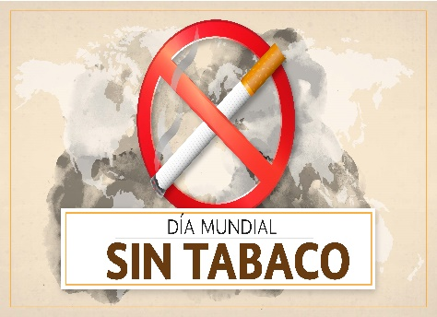
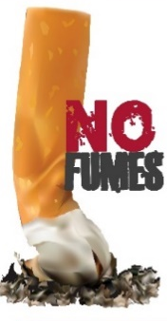
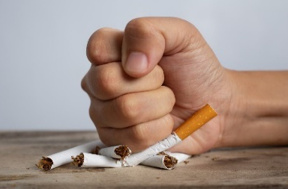
¿RESULTA ÚTIL LA ACTIVIDAD DE SENSIBILIZACIÓN IMPARTIDA EL DÍA MUNDIAL SIN TABACO?
N. Matallana Encinas¹, L. Cañón Barroso¹, S. Hernández Gómez¹, L.M. Sierra Murillo¹, J. López Rodríguez¹, M. Cruz Romo², F.L. Márquez Pérez¹.
1.- Servicio de Neumología, Hospital Universitario de Badajoz. 2.- C. de Salud San Roque. Badajoz
OBJETIVOS
METODOLOGÍA
Conocer las características de los fumadores que acudían al Hospital Universitario de Badajoz.
Informarles del riesgo del hábito tabáquico.
Proporcionarles información sobre ayudas para dejar de fumar.
Analizar si se produjo algún cambio después de 7 meses.
-Se organizó una mesa informativa para fumadores en la entrada de consultas externas del hospital, formada por neumólogos y residentes de Neumología y Medicina de familia.
-A los fumadores se les suministró un consentimiento informado para realizar el estudio, se les realizó una encuesta breve y se les proporcionó por escrito un consejo para dejar de fumar.
-Las variables cuantitativas obtenidas se expresaron como media ± desviación estándar y las cualitativas en forma de proporción.

Slide 2

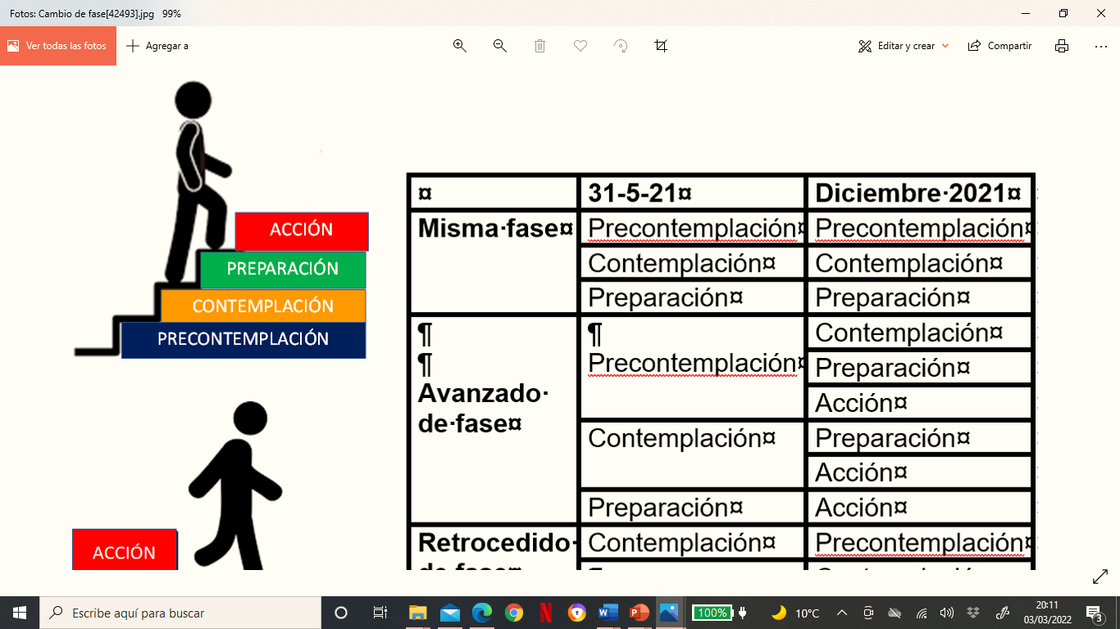
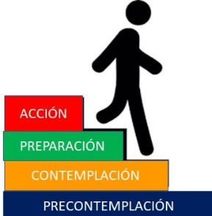

RESULTADOS
 | Total n= 98 | Varones n= 48 (49%) | Mujeres n=50 (50%)
Edad años (media, DE) | 49,9 (13,12) | 50,44 (15,3) | 49,37 (10,7)
Comorbilidades (n %) | 42 (42,9%) | 20 (47,6%) | 22 (52,4%)
Nº de cigarrillos (media, DE) | 15,4 (8,37) | 14,85 (9,6) | 15, 92 (6,7)
Edad de inicio (media, DE) | 17,6 (4,8) | 17,19 (4,26) | 17,96 (5,26)
Intentos previos (n %) | 75 (76,5%) | 38 (50,7%) | 37 (49,3%)
Con ayuda (n %) | 5 (5,1%) | 1 (20%) | 4 (80%)
Consejo útil (n %) | 76 (77,6%) | 36 (47,4%) | 40 (52,6%)
Conoce daño (n %) | 98 (100%) | 48 (49%) | 50 (51%)
Quiere dejar de fumar | 78 (79,5%) | 42 (53,8%) | 36 (46,2%)
Precontemplación (n %) | 20 (20,4%) | 6 (30,0%) | 14 (70,0%)
Contemplación (n %) | 44 (44,9%) | 27 (62,8%) | 17 (38,6%)
Preparación (n %) | 34 (34,7%) | 15 (44,17%) | 19 (55,9%)
 | Total n= 98 | Varones n= 48 (49%) | Mujeres n=50 (50%)
Continúa fumando | 80 (81,6%) | 37 (46,3%) | 43 (53,8%)
Quiere dejarlo | 78 (79,6%) | 35 (44,9%) | 43 (55,1%)
Precontemplación | 27 (27,6%) | 14 (51,9%) | 13 (48,1%)
Contemplación | 29 (29,6%) | 14 (48,3%) | 15 (51,7%)
Preparación | 24 (24,5%) | 9 (37,5%) | 15 (62,5%)
Acción | 8 (8,2%) | 5 (62,5%) | 3 (37,5%)
Tabla 2. Fases de abandono del tabaco a los 7 meses.
25,5%
20,4%
Tabla 1. Características generales de los fumadores.
CONCLUSIONES
Figura 1. Cambios en las fases de abandono del tabaco a los 7 meses.
1. Un elevado porcentaje de fumadores quiere dejar de fumar y la mayoría opina que el consejo breve es beneficioso.
2. Un 8,2% de los fumadores encuestados consiguieron pasar a la fase de acción.
3. En nuestra opinión, las actividades de sensibilización del Día Mundial sin Tabaco pueden ayudar a concienciar a los fumadores y promover el cambio hacia el abandono del consumo de tabaco.
Notes:
7% pacientes abandonan el HT con la intervención mínima eficaz.

